Slide 1


python-中国天气
项目答辩
答辩人：李富洋

Slide 2

01
项目背景
02
项目内容
03
功能介绍
目录
contents
04
总结归纳

Slide 3
1
项目背景

Slide 4


项目背景
01 python
是一种面向对象的解释型计算机程序设计语言。
Python语法简洁清晰，具有丰富和强大的库。
02 天气
天气就是一定地区的天气现象随时间的变化过程。
天气与人类生活息息相关，并且时刻影响着人类的出行和生活。
03 python-天气
用python编写程序去查询中国的天气情况，是一种便捷新颖的手段。
它意味着python语言应用的广泛性，可以和人类生活联系在一起。

Slide 5
2
项目内容

Slide 6
项目内容
代码构
思
程序运行
01
02
03
04
书写代
码
结果展
示

Slide 7

代码构思
1.搭建出整个程序构架
3.未来城市五天内天气情况
2.查看当前城市天气代码
4.查看其他城市及保存当前城市

Slide 8
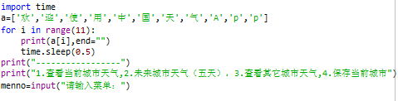

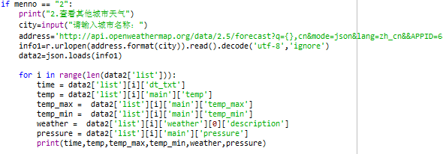



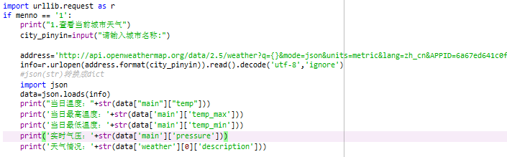
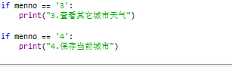
书写代码
菜单界面和框架
未来城市五天内天气情况
查看当前城市天气
查看其他城市及保存当前城市
。

Slide 9
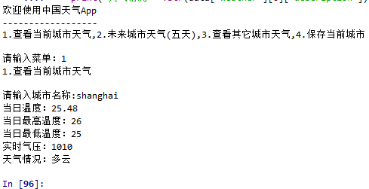
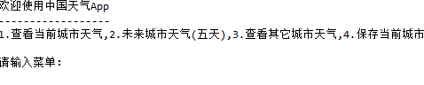
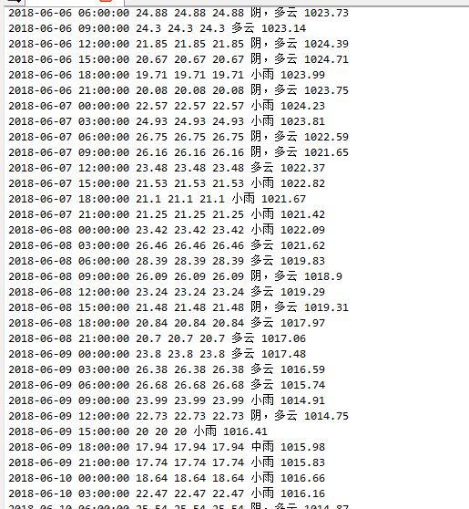
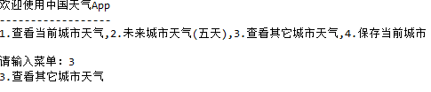
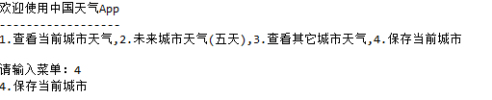

程序运行及结果展示
1.
2.
3.
4.

Slide 10
3
功能介绍

Slide 11

功能介绍
相关代码及导入包的作用
2
import urllib.request as r
联 网
使标题出现动态效果
1
import time
for循环
4
json(str)转换成dict
3
python中的for循环来获取每天不同时间段的天气情况获取每天不同时间段的天气情况
import json

Slide 12
功能介绍
查看其他城市及保存当前城市
03
未来城市五天内天气情况
02
查看当前城市天气
01
python-中国天气
最后将当前城市的天气状况（当日温度、当日最高温度、当日最低温度、实时气压、天气情况）以及未来五天的天气状况全部显示出来。

Slide 13
4
总结归纳

Slide 14

总结归纳
这个实践周主要学习了Spyder（python）、scala、spark通过项目的实现以及代码运行，
学习了数据解析、类型、判断。最终成功的做出了项目。
收获：作为一个数学与应用数学专业的学生我觉得本周收获较多，主要是集中在代码的书写和各种大数据所需要的软件的操作和练习。特别是我觉得这种以项目的形式操作对以后的就业等等，帮助很大。

Slide 15

thank you for watch
谢谢观看！

